Slide 1


Slide 2
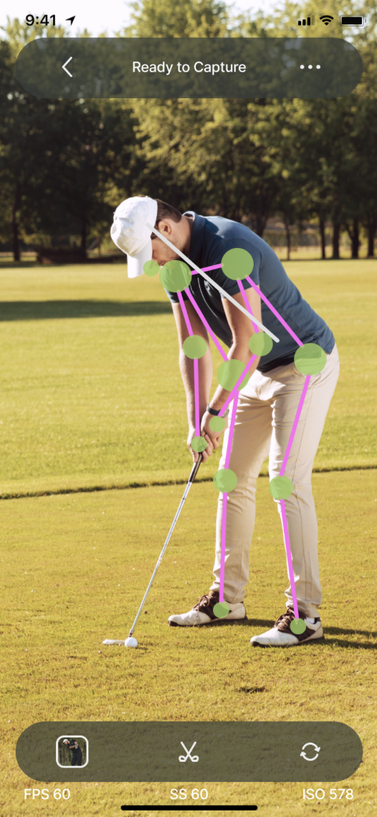
ที่มาและความสำคัญของโครงงาน
ค่าใช้จ่ายที่จำเป็นต่อการเล่นกอล์ฟค่อนข้างสูง เช่น เสื้อผ้า รองเท้า สนามไดรฟ์กอล์ฟ โดยเฉพาะผู้ฝึกสอน
ปัจจุบันมีโปรแกรมฝึกสอนให้ผู้เล่นได้ฝึกฝนมากมายในรูปแบบ IoT หรือแอปพลิเคชัน แต่ก็ยังคงมีค่าใช้จ่ายที่สูงอยู่
เราต้องการสร้างโปรแกรมการวิเคราะห์ท่าสวิงกอล์ฟที่ถูกพัฒนาขึ้นโดยคนไทย และไม่มีค่าใช้จ่ายเลย เพื่อให้ผู้เล่นมือใหม่ได้ลองฝึกเล่นกีฬากอล์ฟผ่านโปรแกรมนี้
ที่มาของรูป: https://www.swingtuneup.com

Slide 3
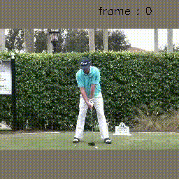
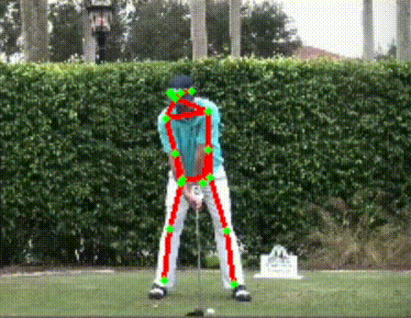
วัตถุประสงค์ของโครงงาน
นำแบบจำลองการเรียนรู้เชิงลึก (Deep learning model) มาประยุกต์ใช้เข้ากับขั้นตอนวิธีการจับคู่แผ่นแบบโดยใช้มุม (Template matching algorithm) ที่ได้ออกแบบเองในการวิเคราะห์ลำดับการสวิงกอล์ฟ
ทดสอบและปรับปรุงประสิทธิภาพของการใช้งานของโปรแกรมการวิเคราะห์ลำดับการสวิงกอล์ฟ

Slide 4
ขอบเขตของโครงงาน
ใช้ชุดข้อมูลกอล์ฟดีบี (GolfDB) ที่พิจารณาเฉพาะวีดิทัศน์การสวิงกอล์ฟที่แสดง มุมมองด้านหน้า (Front-view) ของผู้เล่นจำนวน 214 วีดิทัศน์
โครงงานนี้จะพัฒนาระบบการวิเคราะห์ลำดับการสวิงกอล์ฟ โดยมีข้อกำหนดดังนี้
ใช้แบบจำลองการเรียนรู้เชิงลึกในการจำแนกท่าสวิงทั้ง 8 ท่าในลำดับการสวิงซึ่งจะรับวีดิทัศน์รับเข้าที่มีขนาด 160 x 160 พิกเซล
ใช้แบบจำลองการเรียนรู้เชิงลึกในการตรวจจับจุดสำคัญต่าง ๆ บนร่างกาย 17 จุด ซึ่งจะรับภาพรับเข้าที่มีขนาด 256 x 256 พิกเซล
ใช้ขั้นตอนวิธีการจับคู่แผ่นแบบโดยใช้มุมในการคำนวณคะแนนความคล้ายของแต่ละท่าสวิงในหน่วยเปอร์เซ็นต์
โปรแกรมนี้จะแสดงผลเป็นคะแนนความคล้ายของแต่ละท่าสวิงในหน่วยเปอร์เซ็นต์

Slide 5
ภาพรวมของโครงงาน
GolfDB Dataset
https://github.com/wmcnally/GolfDB
Video A
Video B
SwingNet Retraining
Pre-trained SwingNet
Pre-trained SwingNet
Pre-trained MoveNet
Pre-trained MoveNet
Template Matching Algorithm
Cosine Similarity Score Comparison [%]

Slide 6
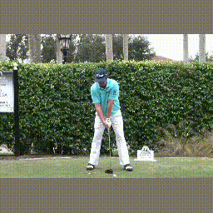
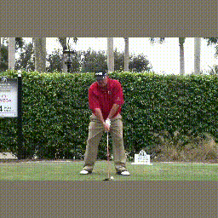
ภาพรวมของโครงงาน
GolfDB Dataset
Video A
Video B
SwingNet Retraining
Pre-trained SwingNet
Pre-trained SwingNet
Pre-trained MoveNet
Pre-trained MoveNet
Template Matching Algorithm
Cosine Similarity Score Comparison [%]

Slide 7
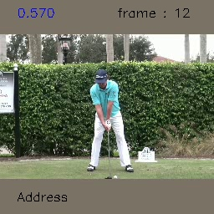
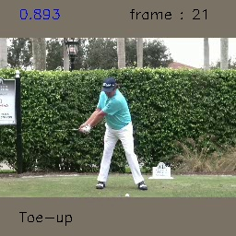
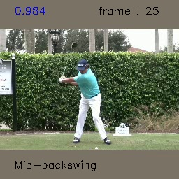
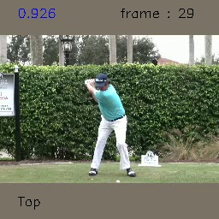
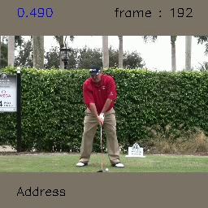
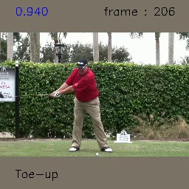
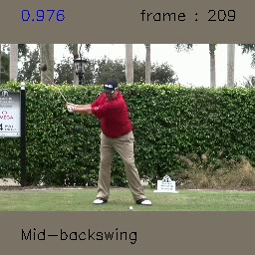
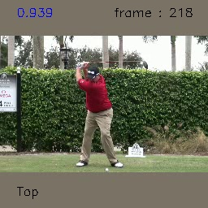

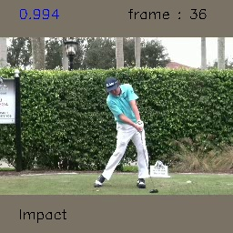
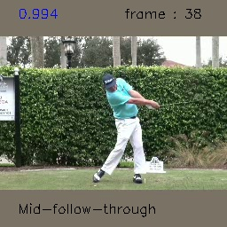
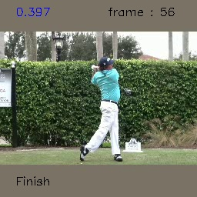
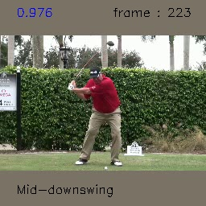
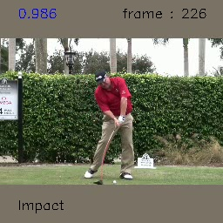
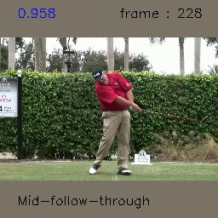

ภาพรวมของโครงงาน
GolfDB Dataset
Video A
Video B
SwingNet Retraining
Pre-trained SwingNet
Pre-trained SwingNet
McNally, William, et al. "GolfDB: A video database for golf swing sequencing." Proceedings of the IEEE/CVF Conference on Computer Vision and Pattern Recognition Workshops. 2019.
เฟรมท่าทั้ง 8 + ค่าความเชื่อมั่น
เฟรมท่าทั้ง 8 + ค่าความเชื่อมั่น
Pre-trained MoveNet
Pre-trained MoveNet
Template Matching Algorithm
Cosine Similarity Score Comparison [%]

Slide 8
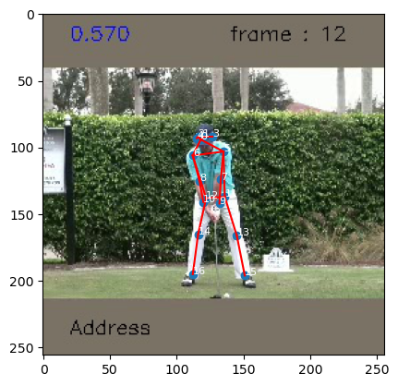
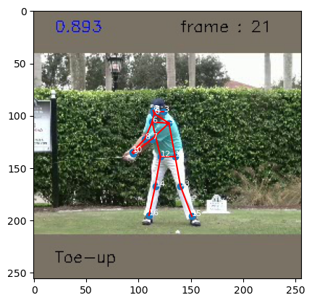
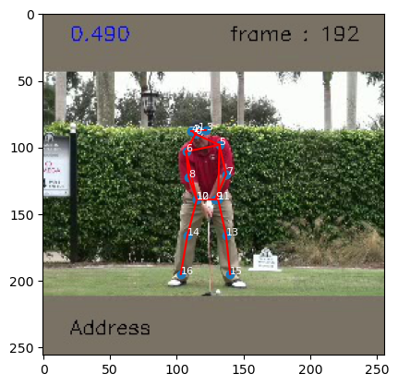
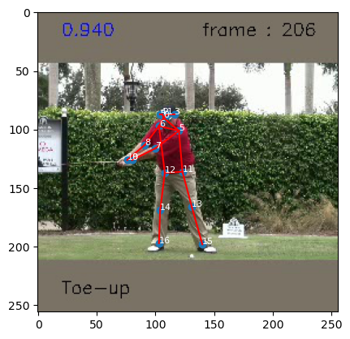
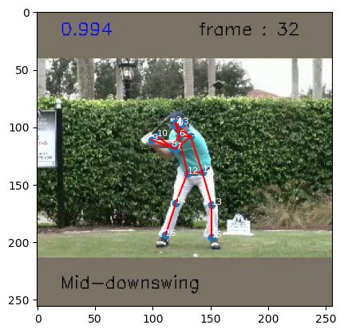
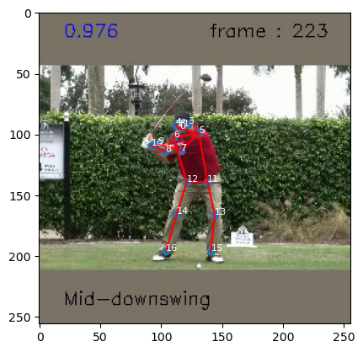
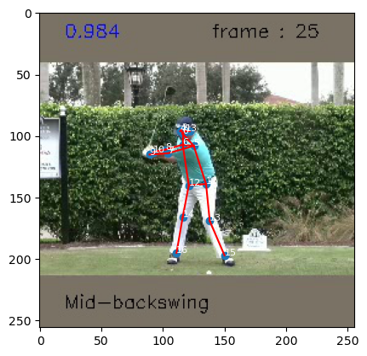
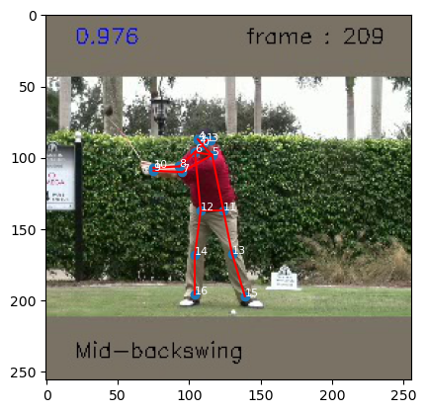
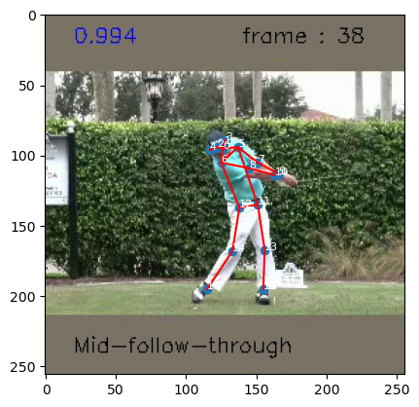
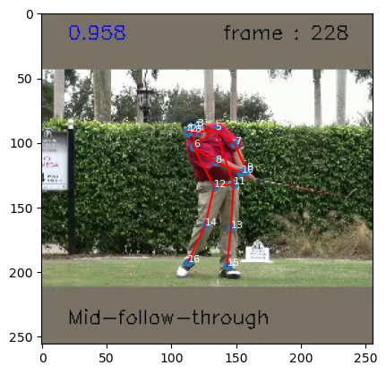
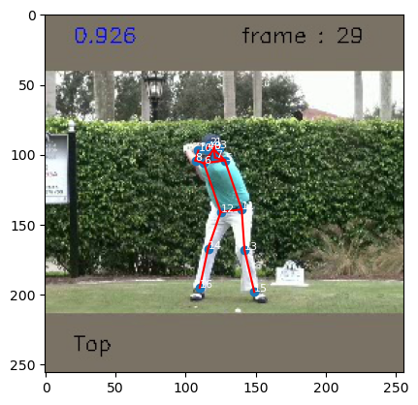
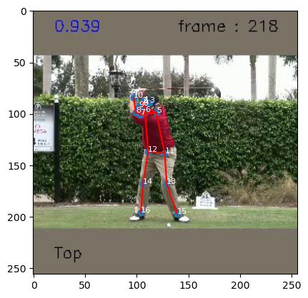
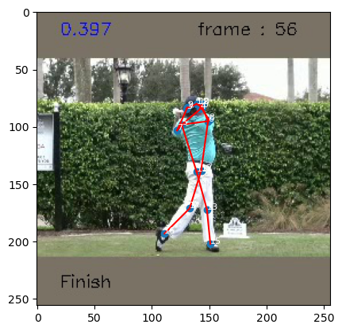
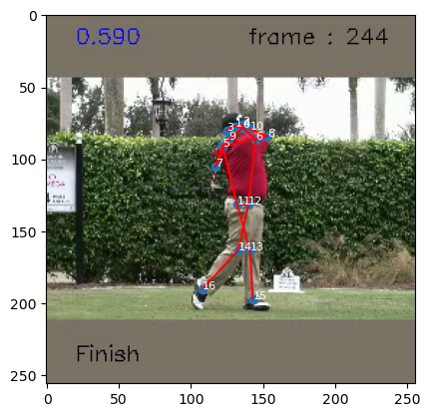
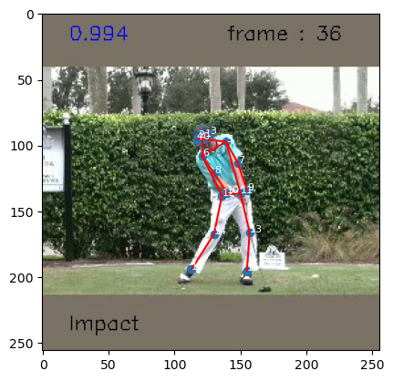
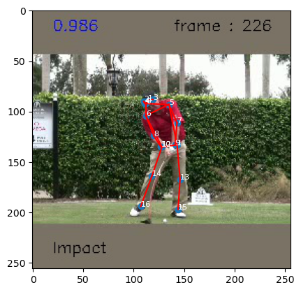
ภาพรวมของโครงงาน
GolfDB Dataset
Video A
Video B
SwingNet Retraining
Pre-trained SwingNet
Pre-trained SwingNet
https://blog.tensorflow.org/2021/05/next-generation-pose-detection-with-movenet-and-tensorflowjs.html
Zhou, Xingyi, Dequan Wang, and Philipp Krähenbühl. "Objects as points." arXiv preprint arXiv:1904.07850 (2019).
เฟรมท่าทั้ง 8 + จุดสำคัญและเส้นเชื่อม
เฟรมท่าทั้ง 8 + จุดสำคัญและเส้นเชื่อม
Pre-trained MoveNet
Pre-trained MoveNet
Template Matching Algorithm
Cosine Similarity Score Comparison [%]

Slide 9
ภาพรวมของโครงงาน
GolfDB Dataset
Video A
Video B
SwingNet Retraining
Pre-trained SwingNet
Pre-trained SwingNet
Pre-trained MoveNet
Pre-trained MoveNet
Template Matching Algorithm
Borkar, Pradnya Krishnanath, Marilyn Mathew Pulinthitha, and A. Pansare. "Match Pose-A System for Comparing Poses." International Journal of Engineering Research and Technology (IJERT) 8.10 (2019).
Cosine Similarity Score Comparison [%]

Slide 10
1
GolfDB Dataset
Video A
Video B
SwingNet Retraining
Pre-trained SwingNet
Pre-trained SwingNet
Pre-trained MoveNet
Pre-trained MoveNet
Template Matching Algorithm
Cosine Similarity Score Comparison [%]

Slide 11
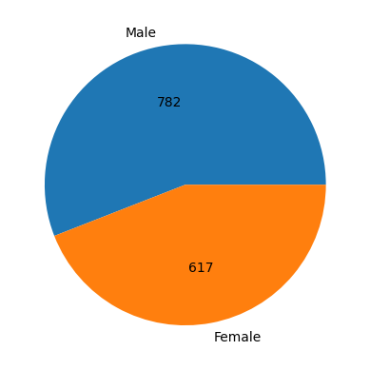
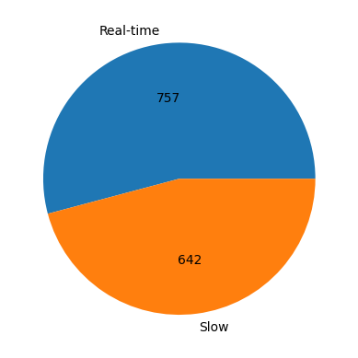
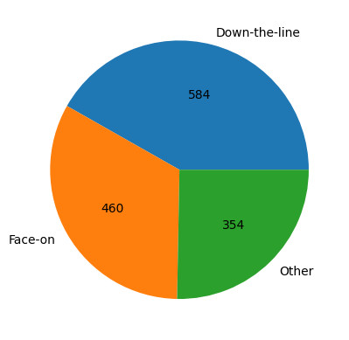
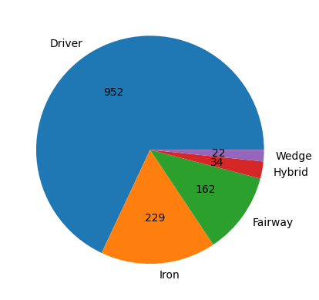
1. รายละเอียดของชุดข้อมูลกอล์ฟดีบี (GolfDB)
ประกอบไปด้วยวีดิทัศน์สวิงกอล์ฟของนักกอล์ฟมืออาชีพทั้งหมด 1,400 วีดิทัศน์
แต่ละวีดิทัศน์มีข้อมูลคุณลักษณะ (attribute) ดังนี้
ลิงก์วีดิทัศน์สำหรับเปิดบนเว็บไซต์ยูทูบ
ชื่อนักกอล์ฟมืออาชีพในวีดิทัศน์
เพศ: ชาย, หญิง
หัวไม้: หัวไม้หนึ่ง, หัวไม้เหล็ก, หัวไม้แฟร์เวย์, หัวไม้เวดจ์, หัวไม้ไฮบริด
มุมมอง: ด้านข้าง, ด้านหน้า, อื่น ๆ
ความเร็วของวีดิทัศน์: ปกติ, ถูกทำให้ช้าลง
เลขลำดับเฟรมที่ปรากฏท่าต่าง ๆ
กรอบสำหรับการระบุขอบเขตในวีดิทัศน์ซึ่งจะต้องครอบคลุมนักกอล์ฟ, ไม้กอล์ฟ และลูกกอล์ฟตลอดช่วงการสวิง
เลขกลุ่มของวีดิทัศน์ (split): 1, 2, 3, 4
อัตราส่วนของชุดข้อมูลกอล์ฟดีบี แบ่งตามคุณลักษณะต่าง ๆ
McNally, William, et al. "GolfDB: A video database for golf swing sequencing." Proceedings of the IEEE/CVF Conference on Computer Vision and Pattern Recognition Workshops. 2019.

Slide 12
1. รายละเอียดของชุดข้อมูลกอล์ฟดีบี (GolfDB)
การแจกแจงจำนวนวีดิทัศน์ตามคุณลักษณะต่าง ๆ ของแต่ละกลุ่ม
McNally, William, et al. "GolfDB: A video database for golf swing sequencing." Proceedings of the IEEE/CVF Conference on Computer Vision and Pattern Recognition Workshops. 2019.

Slide 13
1. รายละเอียดของชุดข้อมูลกอล์ฟดีบี (GolfDB)
รูปแบบของข้อมูล: แต่ละรูปแบบจะใช้วีดิทัศน์สำหรับการฝึกฝนและทดสอบต่างกัน
McNally, William, et al. "GolfDB: A video database for golf swing sequencing." Proceedings of the IEEE/CVF Conference on Computer Vision and Pattern Recognition Workshops. 2019.

Slide 14
GolfDB Dataset
Video A
Video B
SwingNet Retraining
Pre-trained SwingNet
Pre-trained SwingNet
2
Pre-trained MoveNet
Pre-trained MoveNet
Template Matching Algorithm
Cosine Similarity Score Comparison [%]

Slide 15
2.1 ภาพรวมของแบบจำลองสวิงเน็ต (SwingNet)
2.2 วิธีการประเมินประสิทธิภาพของแบบจำลองสวิงเน็ต
2.3 การทดสอบประสิทธิภาพของแบบจำลองสวิงเน็ตให้ได้ผลใกล้เคียงกับงานวิจัย
2.4 การปรับปรุงประสิทธิภาพของแบบจำลองสวิงเน็ตให้ได้ผลสูงกว่างานวิจัย
2.5 ผลลัพธ์ของแบบจำลองสวิงเน็ต
McNally, William, et al. "GolfDB: A video database for golf swing sequencing." Proceedings of the IEEE/CVF Conference on Computer Vision and Pattern Recognition Workshops. 2019.

Slide 16
2.1 แบบจำลองสวิงเน็ต (SwingNet)
= วิเคราะห์ลำดับการสวิงกอล์ฟเพื่อตรวจจับท่าทั้ง 8
รูปภาพอาร์จีบี (RGB) จำนวนเท่ากับจำนวนเฟรมของวีดิทัศน์
แบบจำลองโมไบล์เน็ตวี 2 (MobileNetV2)
โครงข่ายประสาทความจำระยะสั้นระยะยาวสองทิศทาง N ชั้น (N-layer Bidirectional LSTM)
ชั้นเชื่อมโยงแบบสมบูรณ์ (Fully-connected Layer)
ฟังก์ชันซอฟต์แมกซ์ (Softmax)
ลำดับเฟรมที่ระบุท่าทั้ง 8 ในวีดิทัศน์พร้อมกับค่าความเชื่อมั่น (สูงสุด) ของท่า (เฟรม) นั้น ๆ
โปรแกรมการสกัดเฟรมท่าทั้ง 8 จากวีดิทัศน์
Address
Toe-up
Mid-backswing
Top
Mid-downswing
Impact
Mid-follow-through
Finish
McNally, William, et al. "GolfDB: A video database for golf swing sequencing." Proceedings of the IEEE/CVF Conference on Computer Vision and Pattern Recognition Workshops. 2019.

Slide 17
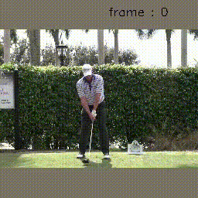
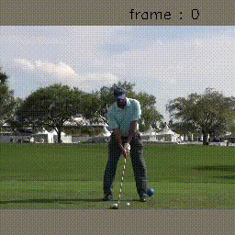
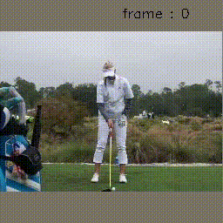
2.2 แบบจำลองสวิงเน็ต: การประเมินประสิทธิภาพด้วยค่า PCE
การคำนวณร้อยละความถูกต้องของเหตุการณ์ (Percentage of Correct Events: PCE)
วีดีทัศน์ | ผลลัพธ์ | เลขลำดับเฟรมที่ปรากฏท่าต่าง ๆ |  |  |  |  |  |  |  | ตัวอย่าง
 |  | A | TU | MB | T | MD | I | MFT | F
1 (10.mp4) | ค่าจริง | 80 | 93 | 97 | 104 | 109 | 112 | 114 | 129
 | ค่าทำนาย | 81 | 92 | 97 | 104 | 109 | 112 | 114 | 143
2 (29.mp4) | ค่าจริง | 40 | 58 | 60 | 72 | 77 | 80 | 82 | 128
 | ค่าทำนาย | 46 | 57 | 61 | 74 | 77 | 80 | 82 | 128
3 (822.mp4) | ค่าจริง | 211 | 229 | 237 | 246 | 251 | 254 | 257 | 277
 | ค่าทำนาย | 210 | 230 | 237 | 248 | 251 | 254 | 256 | 273
* วีดีโอต่อไปนี้อยู่ในชุดข้อมูลกอล์ฟดีบีแต่เป็นวีดีโอที่ถูกแยก (split) มาเพื่อเป็นชุดข้อมูลทดสอบ (testing data)
McNally, William, et al. "GolfDB: A video database for golf swing sequencing." Proceedings of the IEEE/CVF Conference on Computer Vision and Pattern Recognition Workshops. 2019.

Slide 18
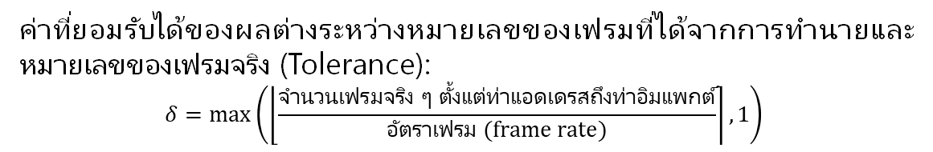
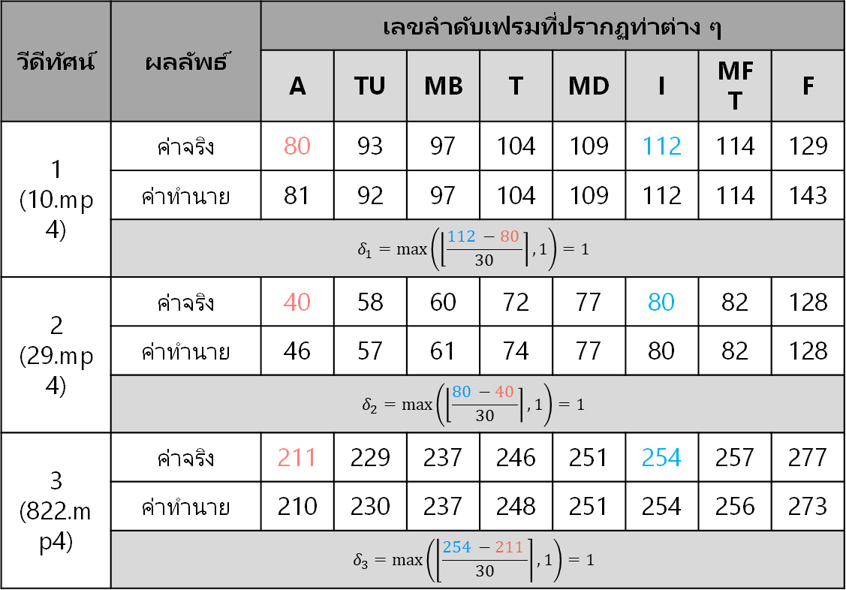
2.2 แบบจำลองสวิงเน็ต: การประเมินประสิทธิภาพด้วยค่า PCE
ค่าที่ยอมรับได้ของผลต่างระหว่างหมายเลขของเฟรมที่ได้จากการทำนายและหมายเลขของเฟรมจริง (Tolerance):
$$δ=\max\left(\left\lfloor \frac{\text{จำนวนเฟรม}\text{จริง ๆ }\text{ตั้งแต่ท่าแอดเดรสถึงท่าอิมแพก}\text{ต์}}{อัตราเฟรม (frame rate)}\right\rceil , 1\right)$$
วีดีทัศน์ | ผลลัพธ์ | เลขลำดับเฟรมที่ปรากฏท่าต่าง ๆ
 |  | A | TU | MB | T | MD | I | MFT | F
1 (10.mp4) | ค่าจริง | 80 | 93 | 97 | 104 | 109 | 112 | 114 | 129
 | ค่าทำนาย | 81 | 92 | 97 | 104 | 109 | 112 | 114 | 143
 | $$δ_{1}=\max\left(\left\lfloor \frac{\text{112 }−\text{80} }{30}\right\rceil , 1\right)=1$$ | 1 | 1 | 0 | 0 | 0 | 0 | 0 | 4
2 (29.mp4) | ค่าจริง | 40 | 58 | 60 | 72 | 77 | 80 | 82 | 128
 | ค่าทำนาย | 46 | 57 | 61 | 74 | 77 | 80 | 82 | 128
 | $$δ_{2}=\max\left(\left\lfloor \frac{\text{80 }−\text{40} }{30}\right\rceil , 1\right)=1$$ | 6 | 1 | 1 | 2 | 0 | 0 | 0 | 0
3 (822.mp4) | ค่าจริง | 211 | 229 | 237 | 246 | 251 | 254 | 257 | 277
 | ค่าทำนาย | 210 | 230 | 237 | 248 | 251 | 254 | 256 | 273
 | $$δ_{3}=\max\left(\left\lfloor \frac{\text{254 }−\text{211} }{30}\right\rceil , 1\right)=1$$
McNally, William, et al. "GolfDB: A video database for golf swing sequencing." Proceedings of the IEEE/CVF Conference on Computer Vision and Pattern Recognition Workshops. 2019.

Slide 19
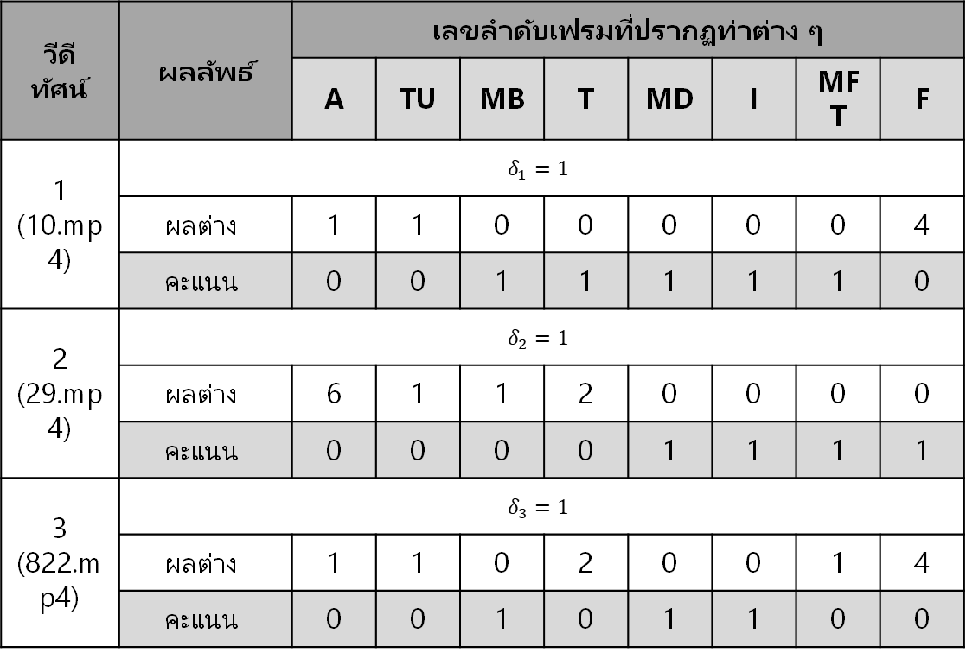
2.2 แบบจำลองสวิงเน็ต: การประเมินประสิทธิภาพด้วยค่า PCE
$$\text{ผลต่าง} =\left|\text{ค่าจริง}−\text{ค่าทำนาย}\right| , คะแนน=\left\{\begin{aligned}0 เมื่อ \text{ผลต่าง}≥δ \\ 1 เมื่อ \text{ผลต่าง}<δ\end{aligned}\right.$$
วีดีทัศน์ | ผลลัพธ์ | เลขลำดับเฟรมที่ปรากฏท่าต่าง ๆ
 |  | A | TU | MB | T | MD | I | MFT | F
1 (10.mp4) | $$δ_{1}=1$$
 | ผลต่าง | 1 | 1 | 0 | 0 | 0 | 0 | 0 | 4
 | $$คะแนน$$ | 0 | 0 | 1 | 1 | 1 | 1 | 1 | 0
2 (29.mp4) | $$δ_{2}=1$$
 | ผลต่าง | 6 | 1 | 1 | 2 | 0 | 0 | 0 | 0
 | $$คะแนน$$ | 0 | 0 | 0 | 0 | 1 | 1 | 1 | 1
3 (822.mp4) | $$δ_{3}=1$$
 | ผลต่าง | 1 | 1 | 0 | 2 | 0 | 0 | 1 | 4
 | $$คะแนน$$ | 0 | 0 | 1 | 0 | 1 | 1 | 0 | 0
McNally, William, et al. "GolfDB: A video database for golf swing sequencing." Proceedings of the IEEE/CVF Conference on Computer Vision and Pattern Recognition Workshops. 2019.

Slide 20
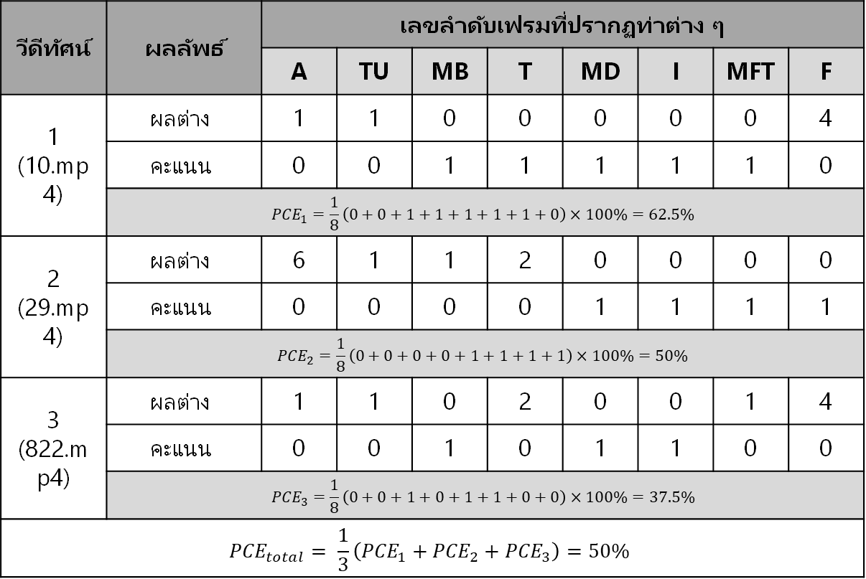
2.2 แบบจำลองสวิงเน็ต: การประเมินประสิทธิภาพด้วยค่า PCE
วีดีทัศน์ | ผลลัพธ์ | เลขลำดับเฟรมที่ปรากฏท่าต่าง ๆ
 |  | A | TU | MB | T | MD | I | MFT | F
1 (10.mp4) | ผลต่าง | 1 | 1 | 0 | 0 | 0 | 0 | 0 | 4
 | $$คะแนน$$ | 0 | 0 | 1 | 1 | 1 | 1 | 1 | 0
 | $${PCE}_{1}=\frac{1}{8}\left(0+0+1+1+1+1+1+0\right)×100\%=62.5\%$$ | 0 | 0 | 1 | 1 | 1 | 1 | 1 | 0
2 (29.mp4) | ผลต่าง | 6 | 1 | 1 | 2 | 0 | 0 | 0 | 0
 | $$คะแนน$$ | 0 | 0 | 0 | 0 | 1 | 1 | 1 | 1
 | $${PCE}_{2}=\frac{1}{8}\left(0+0+0+0+1+1+1+1\right)×100\%=50\%$$
3 (822.mp4) | ผลต่าง | 1 | 1 | 0 | 2 | 0 | 0 | 1 | 4
 | $$คะแนน$$ | 0 | 0 | 1 | 0 | 1 | 1 | 0 | 0
 | $${PCE}_{3}=\frac{1}{8}\left(0+0+1+0+1+1+0+0\right)×100\%=37.5\%$$ | 0 | 0 | 1 | 0 | 1 | 1 | 0 | 0
$${PCE}_{total}= \frac{1}{3}\left({PCE}_{1}+{PCE}_{2}+{PCE}_{3}\right)=50\%$$
McNally, William, et al. "GolfDB: A video database for golf swing sequencing." Proceedings of the IEEE/CVF Conference on Computer Vision and Pattern Recognition Workshops. 2019.

Slide 21
2.3 แบบจำลองสวิงเน็ต: การทดสอบ
แบบจำลองสวิงเน็ตที่เคยผ่านการฝึกฝนแล้ว (Pre-trained) มีไฮเปอร์พารามิเตอร์ดังนี้
ใช้รูปแบบข้อมูลที่ 1
ขนาดข้อมูลขาเข้า (Input size) = 160 x 160
ความยาวลำดับ (Sequence length) = 64
ขนาดข้อมูลฝึกฝนกลุ่ม (Batch size) = 22
LSTM hidden = 256
LSTM layer = 1
Frozen layer = 10
Iterations = 1800
Learning rate = 0.001
Optimizer = Adam
FLOPs = 10.92 x 10⁹
จำนวนพารามิเตอร์ = 5.38 x 10⁶
แบบจำลองสวิงเน็ต
รูปภาพอาร์จีบี (RGB) จำนวนเท่ากับจำนวนเฟรมของวีดิทัศน์
แบบจำลองโมไบล์เน็ตวี 2 (MobileNetV2)
โครงข่ายประสาทความจำระยะสั้นระยะยาวสองทิศทาง N ชั้น (N-layer Bidirectional LSTM)
ชั้นเชื่อมโยงแบบสมบูรณ์ (Fully-connected Layer)
ฟังก์ชันซอฟต์แมกซ์ (Softmax)
ลำดับเฟรมที่ระบุท่าทั้ง 8 ในวีดิทัศน์พร้อมกับค่าความเชื่อมั่น (สูงสุด) ของท่า (เฟรม) นั้น ๆ
McNally, William, et al. "GolfDB: A video database for golf swing sequencing." Proceedings of the IEEE/CVF Conference on Computer Vision and Pattern Recognition Workshops. 2019.

Slide 22
2.3 แบบจำลองสวิงเน็ต: การทดสอบ
ผลการเปรียบเทียบค่า PCE ในแต่ละท่าและ PCE_{total} ในหน่วยเปอร์เซ็นต์ระหว่างแบบจำลองที่ฝึกฝนใหม่และแบบจำลองที่ฝึกฝนแล้วด้วยไฮเปอร์พารามิเตอร์เดียวกัน
ค่าสูงสุดอันดับ 1
ค่าสูงสุดอันดับ 2
McNally, William, et al. "GolfDB: A video database for golf swing sequencing." Proceedings of the IEEE/CVF Conference on Computer Vision and Pattern Recognition Workshops. 2019.

Slide 23
2.3 แบบจำลองสวิงเน็ต: การทดสอบ
ผลการเปรียบเทียบค่า PCE ในแต่ละท่าและ PCE_{total} ในหน่วยเปอร์เซ็นต์ระหว่างแบบจำลองที่ฝึกฝนใหม่และแบบจำลองที่ฝึกฝนโดยเปลี่ยนรูปแบบข้อมูล
ค่าสูงสุดอันดับ 1
ค่าสูงสุดอันดับ 2
McNally, William, et al. "GolfDB: A video database for golf swing sequencing." Proceedings of the IEEE/CVF Conference on Computer Vision and Pattern Recognition Workshops. 2019.

Slide 24
2.4 แบบจำลองสวิงเน็ต: การปรับปรุง
ผลการเปรียบเทียบค่า PCE ในแต่ละท่าและ PCE_{total} ในหน่วยเปอร์เซ็นต์ระหว่างแบบจำลองที่ฝึกฝนใหม่และแบบจำลองที่ฝึกฝนโดยเปลี่ยนจำนวนรอบการให้การเรียนรู้
ค่าสูงสุดอันดับ 1
ค่าสูงสุดอันดับ 2
McNally, William, et al. "GolfDB: A video database for golf swing sequencing." Proceedings of the IEEE/CVF Conference on Computer Vision and Pattern Recognition Workshops. 2019.

Slide 25
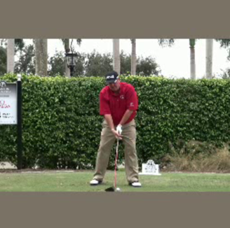
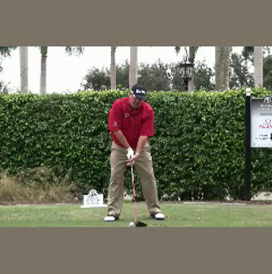
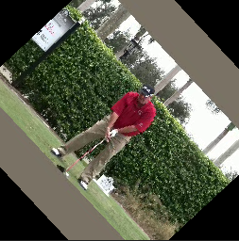
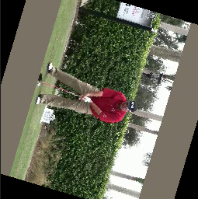
2.4 แบบจำลองสวิงเน็ต: การเพิ่มจำนวนข้อมูล (Data Augmentation)
ภาพต้นฉบับ ภาพหลังจากการแปลงข้อมูล
การกลับแนวนอน (Horizontal Flip)
การหมุนด้วยมุม 30 – 70 องศาอย่างสุ่ม
การหมุนด้วยมุม 10 – 180 องศาอย่างสุ่ม และการตัดขอบด้านที่ขนานแกนเอ็กซ์เป็นมุม -5 องศาและด้านที่ขนานแกนวายเป็นมุม 5 องศา

Slide 26
2.4 แบบจำลองสวิงเน็ต: การปรับปรุง
ผลการเปรียบเทียบค่า PCE ในแต่ละท่าและ PCE_{total} ในหน่วยเปอร์เซ็นต์ระหว่างแบบจำลองที่ฝึกฝนใหม่และแบบจำลองที่ฝึกฝนโดย
เพิ่มข้อมูลที่ให้การเรียนรู้ด้วยการเพิ่มการกลับแนวนอนทุกเฟรม (Horizontal Flip)
ค่าสูงสุด
McNally, William, et al. "GolfDB: A video database for golf swing sequencing." Proceedings of the IEEE/CVF Conference on Computer Vision and Pattern Recognition Workshops. 2019.

Slide 27
2.4 แบบจำลองสวิงเน็ต: การปรับปรุง
ผลการเปรียบเทียบค่า PCE ในแต่ละท่าและ PCE_{total} ในหน่วยเปอร์เซ็นต์ระหว่างแบบจำลองที่ฝึกฝนใหม่และแบบจำลองที่ฝึกฝนโดย
เพิ่มการหมุนด้วยมุมอย่างสุ่มในช่วงมุม (30 – 70 องศา)
ค่าสูงสุด
McNally, William, et al. "GolfDB: A video database for golf swing sequencing." Proceedings of the IEEE/CVF Conference on Computer Vision and Pattern Recognition Workshops. 2019.

Slide 28
2.4 แบบจำลองสวิงเน็ต: การปรับปรุง
ผลการเปรียบเทียบค่า PCE ในแต่ละท่าและ PCE_{total} ในหน่วยเปอร์เซ็นต์ระหว่าง แบบจำลองที่ฝึกฝนใหม่และแบบจำลองที่ฝึกฝนแล้วเฉพาะรูปแบบข้อมูลที่ 1 ด้วยเพิ่มข้อมูลที่ให้การเรียนรู้โดยเพิ่มทุกเฟรมของวีดีทัศน์ที่ให้การเรียนรู้ด้วยวิธีต่าง ๆ
ค่าสูงสุด
McNally, William, et al. "GolfDB: A video database for golf swing sequencing." Proceedings of the IEEE/CVF Conference on Computer Vision and Pattern Recognition Workshops. 2019.

Slide 29



2.5 แบบจำลองสวิงเน็ต: ขั้นตอนวิธีและผลลัพธ์
เริ่มต้น
จำนวนเฟรมในวีดิทัศน์: $N←87$
สำหรับ ท่า $e=0 ถึง 7$ (มี 8 ท่า) ทำ:
ลิสต์เก็บค่าความเชื่อมั่น $←$ ลิสต์ว่าง
สำหรับ ลำดับเฟรม $f=0 ถึง N−1$ ทำ:
ทำนายค่า $\text{confidence}\text{_}\text{of}\text{_}\text{e}\left(เฟรมที่ f\right)$ แล้วเพิ่มในลิสต์
ลำดับเฟรมที่คนในวีดิทัศน์กำลังทำท่า $e$ อยู่ $\underset{f}{=argmax}\left(\text{ลิสต์เก็บค่}\text{า}\text{ความเชื่อมั่น}\right)$
จบการทำงาน
ตัวอย่าง: สำหรับวีดิทัศน์นี้ประกอบไปด้วยเฟรมทั้งสิ้น 87 เฟรม พบว่า ณ เฟรมที่ 21
คนในวีดิทัศน์น่าจะกำลังทำท่า Toe-up อยู่ด้วยค่าความเชื่อมั่น = 0.893
(ซึ่งค่านี้สูงสุดแล้ว ณ เฟรมที่ 21 จากการวิเคราะห์ทั้ง 87 เฟรม)
McNally, William, et al. "GolfDB: A video database for golf swing sequencing." Proceedings of the IEEE/CVF Conference on Computer Vision and Pattern Recognition Workshops. 2019.

Slide 30
2.5 แบบจำลองสวิงเน็ต: ผลลัพธ์
ทดสอบกับวีดีทัศน์ในชุดข้อมูลกอล์ฟดีบี
วีดีทัศน์ 584
วีดีทัศน์ 612

Slide 31


2.5 แบบจำลองสวิงเน็ต: ผลลัพธ์
เฟรมที่ได้จากวีดิทัศน์ 584
เฟรมที่ได้จากวีดิทัศน์ 612

Slide 32


2.5 แบบจำลองสวิงเน็ต: ผลลัพธ์
ทดสอบกับวีดีทัศน์อื่น ๆ
วีดิทัศน์ของไทเกอร์ วูดส์
วีดิทัศน์ที่ถ่ายทำเอง
https://www.youtube.com/watch?v=AhhtNrdee84&t=3s

Slide 33


2.5 แบบจำลองสวิงเน็ต: ผลลัพธ์
เฟรมที่ได้จากวีดิทัศน์ของไทเกอร์ วูดส์
เฟรมที่ได้จากวีดิทัศน์ที่ถ่ายทำเอง

Slide 34

2.5 แบบจำลองสวิงเน็ต: ผลลัพธ์
การเปรียบเทียบค่าความเชื่อมั่นของแต่ละท่าของทั้ง 4 วีดิทัศน์

Slide 35
GolfDB Dataset
Video A
Video B
SwingNet Retraining
Pre-trained SwingNet
Pre-trained SwingNet
3
Pre-trained MoveNet
Pre-trained MoveNet
Template Matching Algorithm
Cosine Similarity Score Comparison [%]

Slide 36

3.1 แบบจำลองมูฟเน็ต
= ตรวจจับและแสดงจุดสำคัญและเส้นเชื่อม
ส่วนของการสกัดคุณลักษณะ = โมไบล์เน็ตวี 2 +
โครงข่ายคุณลักษณะแบบพีระมิด (Feature Pyramid Network)
ส่วนของการทำนายผล
https://blog.tensorflow.org/2021/05/next-generation-pose-detection-with-movenet-and-tensorflowjs.html
Zhou, Xingyi, Dequan Wang, and Philipp Krähenbühl. "Objects as points." arXiv preprint arXiv:1904.07850 (2019).

Slide 37
3.2 แบบจำลองมูฟเน็ต: ผลลัพธ์วีดิทัศน์ 584

Slide 38
3.2 แบบจำลองมูฟเน็ต: ผลลัพธ์วีดิทัศน์ 612

Slide 39
GolfDB Dataset
Video A
Video B
SwingNet Retraining
Pre-trained SwingNet
Pre-trained SwingNet
Pre-trained MoveNet
Pre-trained MoveNet
Template Matching Algorithm
4
Cosine Similarity Score Comparison [%]

Slide 40




4. ขั้นตอนวิธีการจับคู่แผ่นแบบ (Template Matching Algorithm)
นิยามมุมทั้ง 18 มุม
𝑛 | $$z_{1}$$ | $$z_{2}$$ | $$z_{3}$$ |  | 𝑛 | $$z_{1}$$ | $$z_{2}$$ | $$z_{3}$$
0 | 5 | 0 | 6 |  | 9 | 8 | 6 | 10
1 | 6 | 0 | 5 |  | 10 | 11 | 5 | 12
2 | 5 | 0 | 7 |  | 11 | 12 | 6 | 11
3 | 6 | 0 | 8 |  | 12 | 11 | 5 | 13
4 | 5 | 6 | 11 |  | 13 | 12 | 6 | 14
5 | 6 | 5 | 12 |  | 14 | 11 | 12 | 13
6 | 5 | 7 | 11 |  | 15 | 12 | 11 | 14
7 | 6 | 8 | 12 |  | 16 | 13 | 11 | 15
8 | 7 | 5 | 9 |  | 17 | 14 | 12 | 16
.csv |  | มุมที่
 |  | 0 | 1 | 2 | … | 17
เฟรมที่ | 0 | 90º | 90º | 90º | ... | 90º
 | 1 | 90º | 90º | 90º | ... | 90º
 | 2 | 90º | 90º | 90º | ... | 90º
 | … | ... | ... | ... | ... | ...
 | 7 | 90º | 90º | 90º | ... | 90º
$$a_{n}=\cos^{−1}{\frac{\overline{z_{1}z_{2}}∙\overline{z_{1}z_{3}}}{\left\|\overline{z_{1}z_{2}}\right\|\left\|\overline{z_{1}z_{3}}\right\|}}$$
18 มุม * 8 เฟรม $→$ เก็บข้อมูลในรูปแบบ .csv
Borkar, Pradnya Krishnanath, Marilyn Mathew Pulinthitha, and A. Pansare. "Match Pose-A System for Comparing Poses." International Journal of Engineering Research and Technology (IJERT) 8.10 (2019).

Slide 41
4. ขั้นตอนวิธีการจับคู่แผ่นแบบ
ค่ามุมทั้ง 18 มุมในหน่วยองศาของทั้ง 8 ท่าของแต่ละวีดิทัศน์
วีดิทัศน์ 584 | มุมลำดับที่
 | 0 | 1 | 2 | 3 | 4 | 5 | 6 | 7 | 8 | 9 | 10 | 11 | 12 | 13 | 14 | 15 | 16 | 17
ท่า Address | 35.33 | 56.0 | 112.46 | 138.69 | 84.25 | 80.08 | 7.13 | 2.61 | 177.74 | 175.88 | 92.4 | 103.27 | 164.44 | 150.12 | 103.16 | 106.61 | 174.07 | 175.07
ท่า Toe-up | 29.16 | 79.54 | 75.89 | 170.41 | 104.2 | 72.8 | 57.47 | 37.26 | 174.72 | 160.92 | 79.38 | 103.63 | 179.51 | 156.25 | 100.12 | 100.12 | 169.35 | 178.03
ท่า Mid-backswing | 41.67 | 96.34 | 63.96 | 105.95 | 114.22 | 75.04 | 91.93 | 82.67 | 167.87 | 175.36 | 76.21 | 94.53 | 167.83 | 160.5 | 91.62 | 104.97 | 162.51 | 178.9
ท่า Top | 52.59 | 47.41 | 29.05 | 106.56 | 101.33 | 78.67 | 124.87 | 127.36 | 115.41 | 92.49 | 78.67 | 101.33 | 165.02 | 141.98 | 86.35 | 116.69 | 170.81 | 173.0
ท่า Mid-downswing | 36.87 | 102.53 | 77.11 | 129.6 | 107.88 | 77.66 | 67.64 | 50.21 | 118.91 | 91.01 | 76.52 | 97.94 | 178.07 | 146.62 | 101.55 | 115.44 | 164.05 | 176.78
ท่า Impact | 37.77 | 58.57 | 125.7 | 145.3 | 74.32 | 94.86 | 13.61 | 8.13 | 169.08 | 178.99 | 82.38 | 108.43 | 177.38 | 141.75 | 95.0 | 109.82 | 162.92 | 159.49
ท่า Mid-follow-through | 37.32 | 41.78 | 136.65 | 95.6 | 66.34 | 110.4 | 32.99 | 56.58 | 169.92 | 175.79 | 79.89 | 103.36 | 170.03 | 148.73 | 90.13 | 107.91 | 169.07 | 155.47
ท่า Finish | 32.37 | 74.81 | 168.47 | 67.62 | 79.84 | 74.63 | 56.25 | 142.94 | 14.43 | 102.26 | 93.56 | 111.98 | 177.66 | 171.09 | 88.78 | 59.11 | 170.46 | 151.86
วีดิทัศน์ 612 | มุมลำดับที่
 | 0 | 1 | 2 | 3 | 4 | 5 | 6 | 7 | 8 | 9 | 10 | 11 | 12 | 13 | 14 | 15 | 16 | 17
ท่า Address | 35.27 | 50.39 | 126.77 | 145.69 | 77.29 | 88.78 | 14.2 | 6.52 | 144.36 | 166.57 | 91.4 | 102.53 | 166.07 | 152.94 | 102.53 | 104.53 | 173.38 | 175.25
ท่า Toe-up | 27.0 | 73.5 | 77.11 | 172.87 | 108.14 | 69.63 | 58.03 | 43.99 | 169.7 | 167.78 | 88.91 | 93.31 | 169.97 | 165.75 | 101.12 | 100.94 | 179.22 | 174.92
ท่า Mid-backswing | 35.54 | 54.46 | 74.74 | 177.27 | 111.05 | 74.97 | 71.85 | 53.3 | 147.39 | 140.91 | 78.41 | 95.57 | 179.72 | 167.08 | 101.31 | 97.35 | 174.61 | 172.65
ท่า Top | 23.11 | 113.63 | 35.43 | 77.91 | 106.79 | 80.41 | 94.47 | 88.06 | 90.0 | 91.25 | 74.83 | 97.98 | 172.22 | 166.44 | 97.39 | 95.59 | 164.79 | 174.92
ท่า Mid-downswing | 22.17 | 46.33 | 57.06 | 174.72 | 91.8 | 81.57 | 56.9 | 46.81 | 122.23 | 95.81 | 80.07 | 106.56 | 177.4 | 146.34 | 102.53 | 107.1 | 161.76 | 179.09
ท่า Impact | 28.05 | 64.44 | 116.45 | 158.2 | 75.75 | 88.26 | 12.65 | 5.5 | 150.84 | 169.33 | 86.28 | 109.7 | 173.73 | 133.67 | 87.45 | 116.62 | 171.14 | 178.89
ท่า Mid-follow-through | 30.28 | 47.4 | 136.62 | 120.02 | 71.03 | 100.11 | 35.31 | 27.48 | 150.48 | 166.58 | 79.16 | 109.7 | 158.2 | 139.57 | 79.04 | 110.73 | 177.46 | 168.23
ท่า Finish | 30.61 | 53.9 | 152.53 | 124.33 | 88.23 | 71.4 | 33.69 | 110.38 | 5.69 | 36.66 | 104.04 | 96.34 | 178.33 | 174.0 | 74.29 | 77.66 | 167.66 | 149.54

Slide 42

4. ขั้นตอนวิธีการจับคู่แผ่นแบบ: ค่าความคล้ายโคไซน์
A.csv |  | มุมที่
 |  | 0 | 1 | 2 | … | 17
เฟรมที่ | 0 | 90º | 90º | 90º | ... | 90º
 | 1 | 90º | 90º | 90º | ... | 90º
 | 2 | 90º | 90º | 90º | ... | 90º
 | … | ... | ... | ... | ... | ...
 | 7 | 90º | 90º | 90º | ... | 90º
B.csv |  | มุมที่
 |  | 0 | 1 | 2 | … | 17
เฟรมที่ | 0 | 90º | 90º | 90º | ... | 90º
 | 1 | 90º | 90º | 90º | ... | 90º
 | 2 | 90º | 90º | 90º | ... | 90º
 | … | ... | ... | ... | ... | ...
 | 7 | 90º | 90º | 90º | ... | 90º
$$Cosine Similarity Score \left(ของแต่ละท่า\right)\left[\%\right]= \frac{\sum_{i=0}^{17}{a_{i}b_{i}}}{\sqrt{\sum_{i=0}^{17}{a_{i}^{2}}}\sqrt{\sum_{i=0}^{17}{b_{i}^{2}}}}×100\%$$
$$a_{i} คือค่ามุมลำดับที่ i ของวีดิทัศน์ A$$
$$b_{i} คือค่ามุมลำดับที่ i ของวีดิทัศน์ B$$
$$i=\{0,1,2,…, 17\}$$

Slide 43
4. ขั้นตอนวิธีการจับคู่แผ่นแบบ: ผลลัพธ์
ค่าความคล้ายโคไซน์ในหน่วยเปอร์เซ็นต์ระหว่างวีดิทัศน์ 584 และ 612
วีดิทัศน์ 584 VS วีดิทัศน์ 612
ท่า | Cosine Similarity (%)
Address | 99.69
Toe-up | 99.88
Mid-backswing | 98.04
Top | 97.69
Mid-downswing | 98.62
Impact | 99.71
Mid-follow-through | 99.46
Finish | 97.63
เฉลี่ย (ภาพรวม) | 98.84

Slide 44
4. ขั้นตอนวิธีการจับคู่แผ่นแบบ: ผลลัพธ์
ค่าความคล้ายโคไซน์ในหน่วยเปอร์เซ็นต์ (พิจารณาเฟรมที่อยู่ระหว่างท่าทั้ง 8 ด้วย)
วีดิทัศน์ 584 VS วีดิทัศน์ 612
เฟรมที่… | Cosine Similarity (%)
ปรากฏท่า A | 99.69
อยู่ระหว่างท่า A และ TU | 99.34
ปรากฏท่า TU | 99.88
อยู่ระหว่างท่า TU และ MB | 99.47
ปรากฏท่า MB | 98.04
อยู่ระหว่างท่า MB และ T | 96.69
ปรากฏท่า T | 97.69
อยู่ระหว่างท่า T และ MD | 97.70
ปรากฏท่า MD | 98.62
อยู่ระหว่างท่า MD และ I | 98.63
ปรากฏท่า I | 99.71
อยู่ระหว่างท่า I และ MFT | 98.87
ปรากฏท่า MFT | 99.46
อยู่ระหว่างท่า MFT และ F | 91.71
ปรากฏท่า F | 97.63
เฉลี่ย (ภาพรวม) | 98.21

Slide 45
4. ขั้นตอนวิธีการจับคู่แผ่นแบบ: ผลลัพธ์
ค่าความคล้ายโคไซน์ในหน่วยเปอร์เซ็นต์ (พิจารณาเฟรมที่อยู่ระหว่างท่าทั้ง 8 ด้วย)
วีดิทัศน์ 584 VS วีดิทัศน์ที่ถ่ายทำเอง
เฟรมที่… | Cosine Similarity (%)
ปรากฏท่า A | 98.14
อยู่ระหว่างท่า A และ TU | 98.57
ปรากฏท่า TU | 98.23
อยู่ระหว่างท่า TU และ MB | 98.47
ปรากฏท่า MB | 97.91
อยู่ระหว่างท่า MB และ T | 93.07
ปรากฏท่า T | 89.78
อยู่ระหว่างท่า T และ MD | 91.69
ปรากฏท่า MD | 97.65
อยู่ระหว่างท่า MD และ I | 96.76
ปรากฏท่า I | 98.99
อยู่ระหว่างท่า I และ MFT | 98.98
ปรากฏท่า MFT | 99.29
อยู่ระหว่างท่า MFT และ F | 90.26
ปรากฏท่า F | 93.55
เฉลี่ย (ภาพรวม) | 96.01

Slide 46

4. ขั้นตอนวิธีการจับคู่แผ่นแบบ: ผลลัพธ์หลาย ๆ วีดิทัศน์
แผนผังความร้อนแสดงค่าความคล้ายโคไซน์โดยเฉลี่ยของแต่ละวีดิทัศน์เทียบกัน

Slide 47




4. ขั้นตอนวิธีการจับคู่แผ่นแบบ: ผลลัพธ์อื่น ๆ
แสดงบางข้อต่อของวีดิทัศน์ที่ถ่ายทำเองที่มุมต่างกับวีดิทัศน์ 584 (ผู้เชี่ยวชาญ) 45 องศา
ท่า
วีดิทัศน์ 584
วีดิทัศน์ที่ถ่ายทำเอง
Toe-up
Mid-backswing

Slide 48
สรุปผลการดำเนินงาน
ได้ศึกษาพื้นฐานของการเรียนรู้เชิงลึก ตลอดจนแบบจำลองต่าง ๆ ของแบบจำลองงานวิจัยยุคใหม่อย่างลึกซึ้ง
สามารถเพิ่มประสิทธิภาพของแบบจำลองสวิงเน็ตให้มากกว่าแบบจำลองสวิงเน็ตแบบดั้งเดิมของงานวิจัยได้เป็น 72.5 %
สามารถสร้างโปรแกรมคำนวณค่าคะแนนความคล้ายระหว่างการสวิงกอล์ฟของคนสองคนได้

Slide 49
ปัญหา อุปสรรค และแนวทางแก้ไข
อาจให้คะแนนการสวิงกอล์ฟในแต่ละท่าในสัดส่วนน้ำหนักที่ต่างกันตามความสำคัญของแต่ละท่า โดยความสำคัญของแต่ละท่า สามารถสรุปเบื้องต้นจากงานวิจัย * ว่าท่าท็อปจนถึงการท่าอิมแพ็กมีความสำคัญต่อการสวิงกอล์ฟมากกว่า
เปลี่ยนวิธีการคำนวณคะแนนความคล้ายใหม่โดยใช้วิธีอื่น ๆ เช่น การหาระยะทางแบบยุคลิด, การหาระยะทางแบบแมนแฮตตัน เป็นต้น
* Chu, Yungchien, T. C. Sell, and S. M. Lephart. "The relationship between biomechanical variables and driving performance during the golf swing." Journal of sports sciences 28.11 (2010): 1251-1259.​

Slide 50

จบการนำเสนอ

Slide 51

Backup Slides

Slide 52

4. ขั้นตอนวิธีการจับคู่แผ่นแบบ: การพิจารณาเฟรมที่อยู่ระหว่างท่า
วีดิทัศน์ 584 | ลำดับเฟรม | … | 12 | 13 | 14 | 15 | 16 | 17 | 18 | 19 | …
 | ท่าที่ปรากฏ | - | A | - | - | - | TU | - | - | MB | -
วีดิทัศน์ 612 | ลำดับเฟรม | … | 206 | 207 | 208 | 209 | 210 | 211 | 212 | 213 | …
 | ท่าที่ปรากฏ | - | - | A | - | - | TU | - | MB | - | -
ตัวอย่างการคำนวณค่า $Cosine Similarity Score \left(ระหว่างท่า A ไป TU\right)\left[\%\right]=$
$$avg[ Cos_Sim\left(13,208\right),Cos_Sim\left(13,209\right),Cos_Sim\left(14,208\right),$$
$Cos_Sim\left(14,209\right),Cos_Sim\left(15,208\right),Cos_Sim\left(15,209\right) ]$

Slide 53
ค่ามุมทั้ง 18 มุมในหน่วยองศาของทั้ง 8 ท่าของแต่ละวีดิทัศน์
วีดิทัศน์ 584 | มุมลำดับที่
 | 0 | 1 | 2 | 3 | 4 | 5 | 6 | 7 | 8 | 9 | 10 | 11 | 12 | 13 | 14 | 15 | 16 | 17
ท่า Address | 35.33 | 56.0 | 112.46 | 138.69 | 84.25 | 80.08 | 7.13 | 2.61 | 177.74 | 175.88 | 92.4 | 103.27 | 164.44 | 150.12 | 103.16 | 106.61 | 174.07 | 175.07
ท่า Toe-up | 29.16 | 79.54 | 75.89 | 170.41 | 104.2 | 72.8 | 57.47 | 37.26 | 174.72 | 160.92 | 79.38 | 103.63 | 179.51 | 156.25 | 100.12 | 100.12 | 169.35 | 178.03
ท่า Mid-backswing | 41.67 | 96.34 | 63.96 | 105.95 | 114.22 | 75.04 | 91.93 | 82.67 | 167.87 | 175.36 | 76.21 | 94.53 | 167.83 | 160.5 | 91.62 | 104.97 | 162.51 | 178.9
ท่า Top | 52.59 | 47.41 | 29.05 | 106.56 | 101.33 | 78.67 | 124.87 | 127.36 | 115.41 | 92.49 | 78.67 | 101.33 | 165.02 | 141.98 | 86.35 | 116.69 | 170.81 | 173.0
ท่า Mid-downswing | 36.87 | 102.53 | 77.11 | 129.6 | 107.88 | 77.66 | 67.64 | 50.21 | 118.91 | 91.01 | 76.52 | 97.94 | 178.07 | 146.62 | 101.55 | 115.44 | 164.05 | 176.78
ท่า Impact | 37.77 | 58.57 | 125.7 | 145.3 | 74.32 | 94.86 | 13.61 | 8.13 | 169.08 | 178.99 | 82.38 | 108.43 | 177.38 | 141.75 | 95.0 | 109.82 | 162.92 | 159.49
ท่า Mid-follow-through | 37.32 | 41.78 | 136.65 | 95.6 | 66.34 | 110.4 | 32.99 | 56.58 | 169.92 | 175.79 | 79.89 | 103.36 | 170.03 | 148.73 | 90.13 | 107.91 | 169.07 | 155.47
ท่า Finish | 32.37 | 74.81 | 168.47 | 67.62 | 79.84 | 74.63 | 56.25 | 142.94 | 14.43 | 102.26 | 93.56 | 111.98 | 177.66 | 171.09 | 88.78 | 59.11 | 170.46 | 151.86
วีดิทัศน์ 612 | มุมลำดับที่
 | 0 | 1 | 2 | 3 | 4 | 5 | 6 | 7 | 8 | 9 | 10 | 11 | 12 | 13 | 14 | 15 | 16 | 17
ท่า Address | 35.27 | 50.39 | 126.77 | 145.69 | 77.29 | 88.78 | 14.2 | 6.52 | 144.36 | 166.57 | 91.4 | 102.53 | 166.07 | 152.94 | 102.53 | 104.53 | 173.38 | 175.25
ท่า Toe-up | 27.0 | 73.5 | 77.11 | 172.87 | 108.14 | 69.63 | 58.03 | 43.99 | 169.7 | 167.78 | 88.91 | 93.31 | 169.97 | 165.75 | 101.12 | 100.94 | 179.22 | 174.92
ท่า Mid-backswing | 35.54 | 54.46 | 74.74 | 177.27 | 111.05 | 74.97 | 71.85 | 53.3 | 147.39 | 140.91 | 78.41 | 95.57 | 179.72 | 167.08 | 101.31 | 97.35 | 174.61 | 172.65
ท่า Top | 23.11 | 113.63 | 35.43 | 77.91 | 106.79 | 80.41 | 94.47 | 88.06 | 90.0 | 91.25 | 74.83 | 97.98 | 172.22 | 166.44 | 97.39 | 95.59 | 164.79 | 174.92
ท่า Mid-downswing | 22.17 | 46.33 | 57.06 | 174.72 | 91.8 | 81.57 | 56.9 | 46.81 | 122.23 | 95.81 | 80.07 | 106.56 | 177.4 | 146.34 | 102.53 | 107.1 | 161.76 | 179.09
ท่า Impact | 28.05 | 64.44 | 116.45 | 158.2 | 75.75 | 88.26 | 12.65 | 5.5 | 150.84 | 169.33 | 86.28 | 109.7 | 173.73 | 133.67 | 87.45 | 116.62 | 171.14 | 178.89
ท่า Mid-follow-through | 30.28 | 47.4 | 136.62 | 120.02 | 71.03 | 100.11 | 35.31 | 27.48 | 150.48 | 166.58 | 79.16 | 109.7 | 158.2 | 139.57 | 79.04 | 110.73 | 177.46 | 168.23
ท่า Finish | 30.61 | 53.9 | 152.53 | 124.33 | 88.23 | 71.4 | 33.69 | 110.38 | 5.69 | 36.66 | 104.04 | 96.34 | 178.33 | 174.0 | 74.29 | 77.66 | 167.66 | 149.54

Slide 54
ผลต่างมุม | มุมลำดับที่
 | 0 | 1 | 2 | 3 | 4 | 5 | 6 | 7 | 8 | 9 | 10 | 11 | 12 | 13 | 14 | 15 | 16 | 17
ท่า Address | 0.33 | 3.39 | 17.5 | 7.0 | 4.81 | 5.99 | 7.74 | 4.4 | 33.97 | 9.31 | 1.4 | 0.22 | 2.4 | 2.79 | 1.0 | 3.01 | 0.15 | 1.28
ท่า Toe-up | 2.74 | 20.32 | 5.88 | 19.44 | 3.57 | 4.58 | 0.43 | 5.45 | 2.99 | 3.93 | 5.86 | 4.85 | 10.16 | 7.85 | 5.3 | 3.0 | 10.36 | 5.15
ท่า Mid-backswing | 10.71 | 43.64 | 10.79 | 67.71 | 1.1 | 4.52 | 22.59 | 32.23 | 20.48 | 37.18 | 8.79 | 3.18 | 12.07 | 6.71 | 9.19 | 3.53 | 15.69 | 6.14
ท่า Top | 30.53 | 63.9 | 2.31 | 31.25 | 3.35 | 1.36 | 29.5 | 34.01 | 54.44 | 3.52 | 1.62 | 6.33 | 8.62 | 21.09 | 6.99 | 14.77 | 7.85 | 0.37
ท่า Mid-downswing | 13.69 | 67.27 | 20.51 | 56.56 | 17.38 | 1.83 | 10.56 | 1.68 | 5.16 | 4.81 | 5.52 | 10.02 | 5.4 | 2.0 | 1.01 | 8.02 | 4.68 | 0.47
ท่า Impact | 11.17 | 2.2 | 11.58 | 12.89 | 1.24 | 2.93 | 0.83 | 2.63 | 21.88 | 9.66 | 2.9 | 1.27 | 4.66 | 6.29 | 7.56 | 5.02 | 8.09 | 15.27
ท่า Mid-follow-through | 12.23 | 5.11 | 6.1 | 23.91 | 4.25 | 8.1 | 1.88 | 26.9 | 26.22 | 11.49 | 1.01 | 4.86 | 11.39 | 5.17 | 10.38 | 0.31 | 10.48 | 11.72
ท่า Finish | 2.3 | 14.31 | 9.82 | 52.77 | 10.6 | 5.89 | 18.12 | 32.57 | 3.39 | 49.57 | 10.93 | 15.64 | 1.88 | 2.92 | 12.82 | 18.56 | 1.13 | 2.32
คะแนน 0/1; Threshold = 45º | มุมลำดับที่
 | 0 | 1 | 2 | 3 | 4 | 5 | 6 | 7 | 8 | 9 | 10 | 11 | 12 | 13 | 14 | 15 | 16 | 17
ท่า Address | 1 | 1 | 1 | 1 | 1 | 1 | 1 | 1 | 1 | 1 | 1 | 1 | 1 | 1 | 1 | 1 | 1 | 1
ท่า Toe-up | 1 | 1 | 1 | 1 | 1 | 1 | 1 | 1 | 1 | 1 | 1 | 1 | 1 | 1 | 1 | 1 | 1 | 1
ท่า Mid-backswing | 1 | 1 | 1 | 0 | 1 | 1 | 1 | 1 | 1 | 1 | 1 | 1 | 1 | 1 | 1 | 1 | 1 | 1
ท่า Top | 1 | 0 | 1 | 1 | 1 | 1 | 1 | 1 | 0 | 1 | 1 | 1 | 1 | 1 | 1 | 1 | 1 | 1
ท่า Mid-downswing | 1 | 0 | 1 | 0 | 1 | 1 | 1 | 1 | 1 | 1 | 1 | 1 | 1 | 1 | 1 | 1 | 1 | 1
ท่า Impact | 1 | 1 | 1 | 1 | 1 | 1 | 1 | 1 | 1 | 1 | 1 | 1 | 1 | 1 | 1 | 1 | 1 | 1
ท่า Mid-follow-through | 1 | 1 | 1 | 1 | 1 | 1 | 1 | 1 | 1 | 1 | 1 | 1 | 1 | 1 | 1 | 1 | 1 | 1
ท่า Finish | 1 | 1 | 1 | 0 | 1 | 1 | 1 | 1 | 1 | 0 | 1 | 1 | 1 | 1 | 1 | 1 | 1 | 1

Slide 55

คะแนนความคล้ายของแต่ละท่า (พัฒนาจากคำแนะนำกรรมการ)
ประเมินผลด้วยคะแนนความคล้ายระหว่างวีดีโอ 584 และ 612
ท่า | SOS (%) | Cosine Similarity (%) | Euclidean Distance
ท่า Address | 100.00 | 99.69 | 42.10
ท่า Toe-up | 100.00 | 99.88 | 36.26
ท่า Mid-backswing | 95.54 | 98.04 | 103.70
ท่า Top | 90.77 | 97.69 | 109.10
ท่า Mid-downswing | 89.61 | 98.62 | 95.14
ท่า Impact | 100.00 | 99.71 | 38.37
ท่า Mid-follow-through | 100.00 | 99.46 | 54.33
ท่า Finish | 92.56 | 97.63 | 89.37
เฉลี่ย (คะแนนภาพรวม) | 96.06 | 98.84 | 71.05
ข้อสังเกต | มีเรื่อง threshold ของมุมมาเกี่ยวข้อง | ค่าต่างกันน้อยมากไม่ชัดเจน | ค่านี้เทียบกับอะไร? บอกได้แค่ปริมาณ?
$$SOS=\frac{\sum_{n=0}^{17}{\left(c_{n}s_{n}\right)}}{\sum_{n=0}^{17}{\left(c_{n}\right)}}×100\%$$
เมื่อ $n$ คือ ลำดับของมุม
$c_{n}$ คือ ค่าความเชื่อมั่นรวมของมุมที่ n
$s_{n}$ คือ ค่าคะแนน (0 หรือ 1) ของมุมที่ n

Slide 56
วีดีโอที่ใช้ทดสอบ:
ผู้เชี่ยวชาญเพศชาย, ไม้ Driver, จำนวน 51 วีดีโอ

Slide 57








Heatmap แสดงค่า Cosine Similarity ระหว่างวีดีโอทั้งหมด (นำมาแสดงเพียง 25 วีดีโอ)
Cosine Similarity ทั้ง 51 วีดีโอ | Address | Toe-up | Mid-backswing | Top | Mid-downswing | Impact | Mid-follow-through | Finish
Average | 1.00 | 0.99 | 0.96 | 0.95 | 0.97 | 0.98 | 0.97 | 0.92
SD | 0.00 | 0.01 | 0.03 | 0.04 | 0.02 | 0.03 | 0.03 | 0.04
*ยิ่งเข้ม ยิ่งคล้าย

Slide 58








Heatmap แสดงค่า Euclidean Distance ระหว่างวีดีโอทั้งหมด (นำมาแสดงเพียง 25 วีดีโอ)
Euclidean Distance ทั้ง 51 วีดีโอ | Address | Toe-up | Mid-backswing | Top | Mid-downswing | Impact | Mid-follow-through | Finish
Average | 47.14 | 70.02 | 130.93 | 145.23 | 111.26 | 84.51 | 115.04 | 183.98
SD | 20.12 | 35.31 | 54.47 | 59.35 | 48.28 | 51.76 | 54.08 | 59.25
*ยิ่งเข้ม ยิ่งคล้าย

Slide 59


2.1 แบบจำลองสวิงเน็ต: การประเมินประสิทธิภาพ
การคำนวณร้อยละความถูกต้องของเหตุการณ์ (Percentage of Correct Events: PCE)
วีดีทัศน์ | ผลลัพธ์ | $$E=\{A,TU,MB,T,MD,I,MFT,F\}$$
 |  | A | TU | MB | T | MD | I | MFT | F
k = 1 | ลำดับเฟรมจริง | 80 | 93 | 97 | 104 | 109 | 112 | 114 | 129
 | ลำดับเฟรมที่ทำนายได้ | 81 | 92 | 97 | 104 | 109 | 112 | 114 | 143
 | $$δ_{1}=\max\left(\left\lfloor \frac{\text{112 }−\text{80} }{30}\right\rceil , 1\right)=1$$
 | $$d_{E,1}$$ | 1 | 1 | 0 | 0 | 0 | 0 | 0 | 4
 | $$𝒫_{E,1}$$ | 0 | 0 | 1 | 1 | 1 | 1 | 1 | 0
k = 2 | $$𝒫_{E,2}$$ | … | … | … | … | … | … | … | …
k = n | $$𝒫_{E,n}$$ | … | … | … | … | … | … | … | …
$${PCE}_{E}$$ |  | 0.206 | 0.846 | 0.869 | 0.677 | 0.980 | 0.983 | 0.963 | 0.197
$${PCE}_{total}=0.715$$ | $${PCE}_{total}=$$
$$d_{E,k}=\left|{\text{ค่าจริง}}_{E,k}−{\text{ค่}าทำนาย}_{E,k}\right|$$
$$δ_{k}=\max\left(\left\lfloor \frac{{\text{ค่าจริง}}_{I,k}−{\text{ค่าจริง}}_{A,k}}{frame rate}\right\rceil , 1\right)$$
$$𝒫_{E,k}=\left\{\begin{aligned}0 เมื่อ d_{E,k}≥δ_{k} \\ 1 เมื่อ d_{E,k}<δ_{k}\end{aligned}\right.$$
$${PCE}_{E}=\frac{1}{n}\sum_{k=1}^{n}{𝒫_{E,k}}$$
$${PCE}_{total}=\frac{1}{\left|E\right|}\sum_{∀E}{{PCE}_{E}}$$
McNally, William, et al. "GolfDB: A video database for golf swing sequencing." Proceedings of the IEEE/CVF Conference on Computer Vision and Pattern Recognition Workshops. 2019.

Slide 60




กราฟแสดงเปรียบเทียบค่าความเชื่อมั่นในการทำนายทั้ง 8 ท่า
โดยเลือกวีดีโออย่างสุ่ม 3 วีดีโอสวิงกอล์ฟ
พิจารณาท่า Impact
1
2
*จุดต่าง : มีเพียงวีดีโอที่ 2 ที่ใช้หัวไม้แบบ Fairway
3
กราฟสีแดงแสดงผลค่าความเชื่อมั่นแต่ละค่าของวีดีโอที่ 1
กราฟสีน้ำเงินแสดงผลค่าความเชื่อมั่นแต่ละค่าของวีดีโอที่ 2
กราฟสีดำแสดงผลค่าความเชื่อมั่นแต่ละค่าของวีดีโอที่ 3
Notes:
โชว์หัวไม้ เน้นการบอกท่า ย้ำบ่อย ๆ filter ตัว network, กำหนดค่า

Slide 61

กราฟแสดงเปรียบเทียบค่าความเชื่อมั่นในการทำนายทั้ง 8 ท่า
โดยเลือกวีดีโอสวิงกอล์ฟที่ผู้เล่นใช้หัวไม้แบบ Fairway โดยผู้เล่นหญิง 10 วีดีโอและผู้เล่นชาย 6 วีดีโอ

Slide 62

กราฟแสดงเปรียบเทียบค่า PCE ระหว่างแบบจำลองที่ใช้แบบจำลองโมไบล์เน็ตวีสองและสาม

Slide 63


การพัฒนา MobileNetV2 เป็น MobileNetV3
MobileNetV2
MobileNetV3
ใช้ Squeeze and excitation bottleneck บางบล็อกที่จะช่วยเพิ่มความแม่นยำ และไม่มี latency แฝง
แทนฟังก์ชันไม่เชิงเส้นแบบ ReLU ในบางส่วนด้วย ฟังก์ชันไม่เชิงเส้นที่ชื่อว่า h-swish ซึ่งช่วยลดปริมาณข้อมูลในหน่วยความจำและส่งผลให้ latency ลดลง
ออกแบบชั้นของตัวแบบใหม่ให้สิ้นเปลืองน้อยลง
Howard, Andrew, et al. "Searching for mobilenetv3." Proceedings of the IEEE/CVF international conference on computer vision. 2019.

Slide 64



2.2 แบบจำลองสวิงเน็ต: การแสดงประสิทธิภาพของแบบจำลองด้วย เมทริกซ์ความสับสน (Confusion Matrix)
เมทริกซ์ความสับสนของแบบจำลองที่ผ่านการฝึกฝนแล้วมี PCE_{total} ​เท่ากับ 71.5
เมทริกซ์ความสับสนของแบบจำลองที่ฝึกฝนใหม่ (ครั้งที่ 4) ด้วยไฮเปอร์พารามิเตอร์เดียวกับแบบจำลองที่ฝึกฝนแล้ว มี PCE_{total} ​เท่ากับ 71.0
เมทริกซ์ความสับสนของแบบจำลองที่ฝึกฝนใหม่ด้วยรูปแบบข้อมูลที่ 4 มี PCE_{total} ​เท่ากับ 69.7

Slide 65
2.4 แบบจำลองสวิงเน็ต: augmentation
2.4.1 วิเคราะห์การแจกแจงจำนวนเฟรมที่นำมาวิเคราะห์ทั้งหมดและจำนวนเฟรมระหว่างท่า
กลุ่มของวีดีทัศน์/จำนวนเฟรม | กลุ่มที่ 1 | กลุ่มที่ 2 | กลุ่มที่ 3 | กลุ่มที่ 4
จำนวนเฟรมระหว่าง A - TU | 12004 | 11700 | 11547 | 11692
จำนวนเฟรมระหว่าง TU - MB | 4341 | 4406 | 4510 | 4191
จำนวนเฟรมระหว่าง MB - T | 7198 | 7278 | 7257 | 7158
จำนวนเฟรมระหว่าง T - MD | 3891 | 3949 | 3892 | 3774
จำนวนเฟรมระหว่าง MD - I | 3028 | 3166 | 3103 | 3048
จำนวนเฟรมระหว่าง I - MFT | 2295 | 2256 | 2235 | 2179
จำนวนเฟรมระหว่าง MFT - F | 14470 | 14513 | 14393 | 14674
จำนวนเฟรมทั้งหมด | 98956 | 95862 | 95339 | 104020
ท่าทั้ง 8 ประกอบด้วย แอดเดรส(A) โทอัพ(TU) มิดแบ็คสวิง(MB) ท็อป(T) มิดดาวน์สวิง(MD) อิมแพ็ก(I) มิดฟอลโลวทรู(MFT) ฟินิส(F) ตามลำดับ
McNally, William, et al. "GolfDB: A video database for golf swing sequencing." Proceedings of the IEEE/CVF Conference on Computer Vision and Pattern Recognition Workshops. 2019.

Slide 66


Error เมื่อ Random Affine Transform บนข้อมูลชุดที่ 3,4 และ Data Aumentation 2 อย่าง (ข้อมูลเพิ่ม 3 เท่า)

Slide 67

ศึกษาข้อมูลเพิ่มเติมเกี่ยวกับความสำคัญของท่าที่มีผลต่อการสวิงกอล์ฟ
งานวิจัย : Chu, Yungchien, Timothy C. Sell, and Scott M. Lephart. "The relationship between biomechanical variables and driving performance during the golf swing." Journal of sports sciences 28.11 (2010): 1251-1259.
ผลการวิจัย :
ท่าท็อปมีความสำคัญต่อการสวิงกอล์ฟ และตำแหน่งของร่างกายที่เหมาะสมในนี้จะส่งผลดีในการดาวน์สวิงจนกระทั่งตีลูก ซึ่งเป็นผลทำให้ลูกกอล์ฟมีความเร็วเพิ่มขึ้น
ช่วงท่าการแบ็คสวิงจากพื้นจะส่งผลต่อประสิทธิภาพของการดาวน์สวิง
สรุป
ท่าท็อปจนถึงการท่าอิมแพ็กมีความสำคัญต่อการสวิงกอล์ฟ
ท่าท็อป -> ส่งผลต่อท่ามิดดาวน์สวิง
ท่าโทวอัพและท่าแบ็คสวิง -> ส่งผลต่อท่ามิดดาวน์สวิง
​ลำดับความสำคัญ​
ท็อป (T) > ท่าโทวอัพ(TU), มิดแบ็คสวิง (MB), มิดดาวน์สวิง (MD), อิมแพ็ก (I) > แอดเดรส (A), มิดฟอลโลวทรู (MFT), ฟินิช (F)
Chu, Yungchien, Timothy C. Sell, and Scott M. Lephart. "The relationship between biomechanical variables and driving performance during the golf swing." Journal of sports sciences 28.11 (2010): 1251-1259.​

Slide 68



การสกัดคุณลักษณะ
ภาพที่ผ่านการสังวัฒนาการมาจะมีความละเอียดที่น้อยลงแต่จะมีความหมายมากขึ้น
สิ่งของขนาดเล็ก ๆ จำเป็นที่จะได้ตรวจจับในภาพที่มีความละเอียดสูง แต่สำหรับสิ่งของขนาดใหญ่ ๆ สามารถตรวจจับได้ ในภาพที่มีความละเอียดต่ำได้
เพื่อความแม่นยำจึงควรทำนายในทุก ๆ ขั้นของการสังวัตนาการ?
แต่จะสิ้นเปลืองเวลาและหน่วยความจำ
โครงข่ายคุณลักษณะแบบพีระมิด (Feature Pyramid Network)
การสร้างคืนชั้นต่าง ๆ กลับมาในฝั่งของท็อป-ดาวน์ (Top-down) โดยมีการเพิ่มส่วนต่อข้าม (Skip Connection)
เพื่อลดผลกระทบจากการสุ่มตัวอย่างลง (Downsampling) และการสุ่มตัวอย่างขึ้น (Upsampling)
เพิ่มความแม่นยำของตำแหน่งของวัตถุที่ตรวจจับได้มากขึ้น
Lin, Tsung-Yi, et al. "Feature pyramid networks for object detection." Proceedings of the IEEE conference on computer vision and pattern recognition. 2017.
https://jonathan-hui.medium.com/understanding-feature-pyramid-networks-for-object-detection-fpn-45b227b9106c

Slide 69



การทำนายผล
จุดศูนย์กลางของวัตถุ (Center)
จุดสำคัญที่ถูกถดถอย (Keypoint Regression)
แผนภูมิความร้อนของจุดสำคัญ (Keypoint Heatmap)
ค่าชดเชยของจุดสำคัญ (Local Offsets)
จุดสำคัญที่ถูกถดถอยที่ขึ้นกับจุดศูนย์กลางของวัตถุหนึ่ง ๆ จะถูกทำนายออกมาก่อน
หลังจากนั้นจะทำนายแผนภูมิความร้อนของจุดสำคัญออกมา
แต่ละพิกเซลของแต่ละแผนภูมิความร้อนของจุดสำคัญจะถูกคูณด้วยค่าถ่วงน้ำหนักที่ขึ้นกับส่วนกลับของระยะห่างระหว่างพิกเซลนั้นและจุดสำคัญที่ถูกถดถอยที่เกี่ยวข้อง เพื่อจำแนกว่าจุดสำคัญหนึ่ง ๆ เป็นของวัตถุใดในภาพ (ในกรณีที่มีหลายวัตถุในภาพเดียวกัน) หรือก็คือจะเป็นการรับประกันว่าจะไม่สนใจวัตถุอื่น ๆ ที่อยู่ในพื้นหลังที่ไม่ใช่วัตถุหลัก
อย่างไรก็ตามตำแหน่งของจุดสำคัญก็หาจากแผนภูมิความร้อนของจุดสำคัญที่เพิ่มการชดเชยเข้าไปให้ถูกต้องมากขึ้น
https://www.youtube.com/watch?v=h7WejF3QLDM&t=165s
https://blog.tensorflow.org/2021/05/next-generation-pose-detection-with-movenet-and-tensorflowjs.html
Zhou, Xingyi, Dequan Wang, and Philipp Krähenbühl. "Objects as points." arXiv preprint arXiv:1904.07850 (2019).

Slide 70





การประเมินผลแบบจำลองมูฟเน็ต
mAP (Keypoint Mean Average Precision) ร่วมกับ OKS (Object Keypoint Similarity)
ค่า OKS จะแสดงว่าจุดสำคัญที่ได้จากการทำนายนั้นอยู่ใกล้กับจุดสำคัญที่แท้จริงเท่าไร (ค่า OKS มีค่าตั้งแต่ 0 ถึง 1)
เราสามารถบอกได้ว่าการตรวจจับจุดสำคัญจะถูกต้องก็ต่อเมื่อจุดสำคัญดังกล่าวมีค่า OKS มากกว่าค่าขีดแบ่ง (Threshold) ค่าหนึ่ง
ค่า AP จะคำนวณจากจำนวนการทำนายที่ถูกและผิดของแต่ละจุดสำคัญ (เมทริกซ์สับสน) โดยมีค่า OKS เป็นขีดแบ่งแทนที่จะใช้ค่า IoU (Intersection over Union) แบบวิธีทั่วไป
สุดท้ายนำมาหาค่าเฉลี่ยของจุดสำคัญทั้งหมดกลายเป็นค่า mAP
เมื่อ คือ ระยะห่างระหว่างจุดสำคัญที่แท้จริงกับจุดสำคัญที่ได้จากการทำนาย
คือ ค่าคงที่สำหรับการปรับสเกล
คือ ค่าคงที่ของแต่ละจุดสำคัญสำหรับการควบคุมการฟอลออฟ (Falloff) ในฟังก์ชันเลขชี้กำลัง
https://cocodataset.org/#keypoints-eval
https://stasiuk.medium.com/pose-estimation-metrics-844c07ba0a78
https://manisha-sirsat.blogspot.com/2019/04/confusion-matrix.html

Slide 71




2. งานวิจัยเกี่ยวกับการตรวจจับจุดสำคัญบนร่างกาย (Keypoints Detection)
โอเพนโพส (OpenPose)
โพสเน็ต (PoseNet)
มูฟเน็ต (MoveNet)
https://paperswithcode.com/paper/openpose-realtime-multi-person-2d-pose
https://www.youtube.com/watch?v=OIo-DIOkNVg
https://github.com/CMU-Perceptual-Computing-Lab/openpose
OpenPose: Cao, Zhe, et al. "Realtime multi-person 2d pose estimation using part affinity fields." Proceedings of the IEEE conference on computer vision and pattern recognition. 2017.
PoseNet: G. Papandreou, T. Zhu, L.-C. Chen, S. Gidaris, J. Tompson, and
K. Murphy. Personlab: Person pose estimation and instance segmen- tation with a bottom-up, part-based, geometric embedding model. In Proceedings of the European Conference on Computer Vision (ECCV), pages 269–286, 2018.
MoveNet: Jo, BeomJun, and SeongKi Kim. "Comparative Analysis of OpenPose, PoseNet, and MoveNet Models for Pose Estimation in Mobile Devices." Traitement du Signal 39.1 (2022): 119-124.
Notes:
ref paper + ref pic ใต้รูป

Slide 72


เวลาที่ใช้ (วินาที) ในการประมาณท่าของรูปทั้งหมด 1,000 รูปของแต่ละกลุ่ม
ความถูกต้องของการประมาณท่าของรูปในกลุ่มที่ 1 และ 3
จากงานวิจัยในปี 2022 สามารถสรุปได้ว่า
ความถูกต้อง: โพสเน็ต > โอเพนโพส > มูฟเน็ต
ความเร็วในการประมาณท่า: มูฟเน็ต (ไลต์นิง) > โพสเน็ต > โอเพนโพส
แต่เลือกใช้แบบจำลองมูฟเน็ต เพราะใช้งานง่าย และปรับแต่ง/ต่อยอดโปรแกรมเองได้สะดวกกว่า
Jo, BeomJun, and SeongKi Kim. "Comparative Analysis of OpenPose, PoseNet, and MoveNet Models for Pose Estimation in Mobile Devices." Traitement du Signal 39.1 (2022): 119-124.

Slide 73
แบบจำลองมูฟเน็ตทั้งสองชุด
ชุด (Version) | ขนาดของวีดิทัศน์หรือภาพรับเข้า [พิกเซล] | ตัวคูณความลึก (Depth Multiplier) | เวลาที่ใช้ทดสอบ (Inference Time) | ค่า Mean Average Precision
ไลต์นิง (Lightning) | 192 x 192 | 1.0 | ต่ำ | ต่ำ
ทันเดอร์ (Thunder) | 256 x 256 | 1.75 | สูง | สูง
แบบจำลองมูฟเน็ตถูกฝึกฝนและทดสอบโดยชุดข้อมูลโคโค (COCO Keypoint Dataset Training & Validation Set 2017) และชุดข้อมูลภายในของกูเกิล (Active Dataset Training & Evaluation Set)
https://storage.googleapis.com/movenet/MoveNet.SinglePose%20Model%20Card.pdf

